Slide 1
Sistemas Inteligentes
Conteo de personas a partir de imágenes. Uso de Support Vector Regression (SVR)
Douglas Jair Castiblanco, Miguel David Benavides Galindo, Jaime Sebastián Rodríguez Camargo, Miguel Angel Mendez Hernandez, Marlon Jaramillo Zapata y Christian Fernando Rodríguez Rodríguez.

Slide 2


Agenda
Contextualización y descripción de tarea
Estado del Arte
Solución del Problema (Metodología)
Herramientas de Implementación
Protocolo Experimental
Resultados
Conclusiones

Slide 3
Según la OMS, una de las principales formas de contagio del covid19 son las multitudes.
Aforo del movistar Arena 14.000 personas.
Control en la seguridad de 36.000 pasajeros diarios en el aeropuerto El Dorado.
Conteo de visitantes con un promedio de 16,1 millones al año por centro comercial en Bogotá.
https://www.who.int/es/news-room/feature-stories/detail/a-guide-to-who-s-guidance
https://movistararena.co/somos/
https://opain-storage.nyc3.cdn.digitaloceanspaces.com/docs/estadisticas-aeropuerto/2021/Estadisticas-2-Trimestre-2021-v3.pdf
https://www.mallyretail.com/index.php?id=&id_news=365

Slide 4
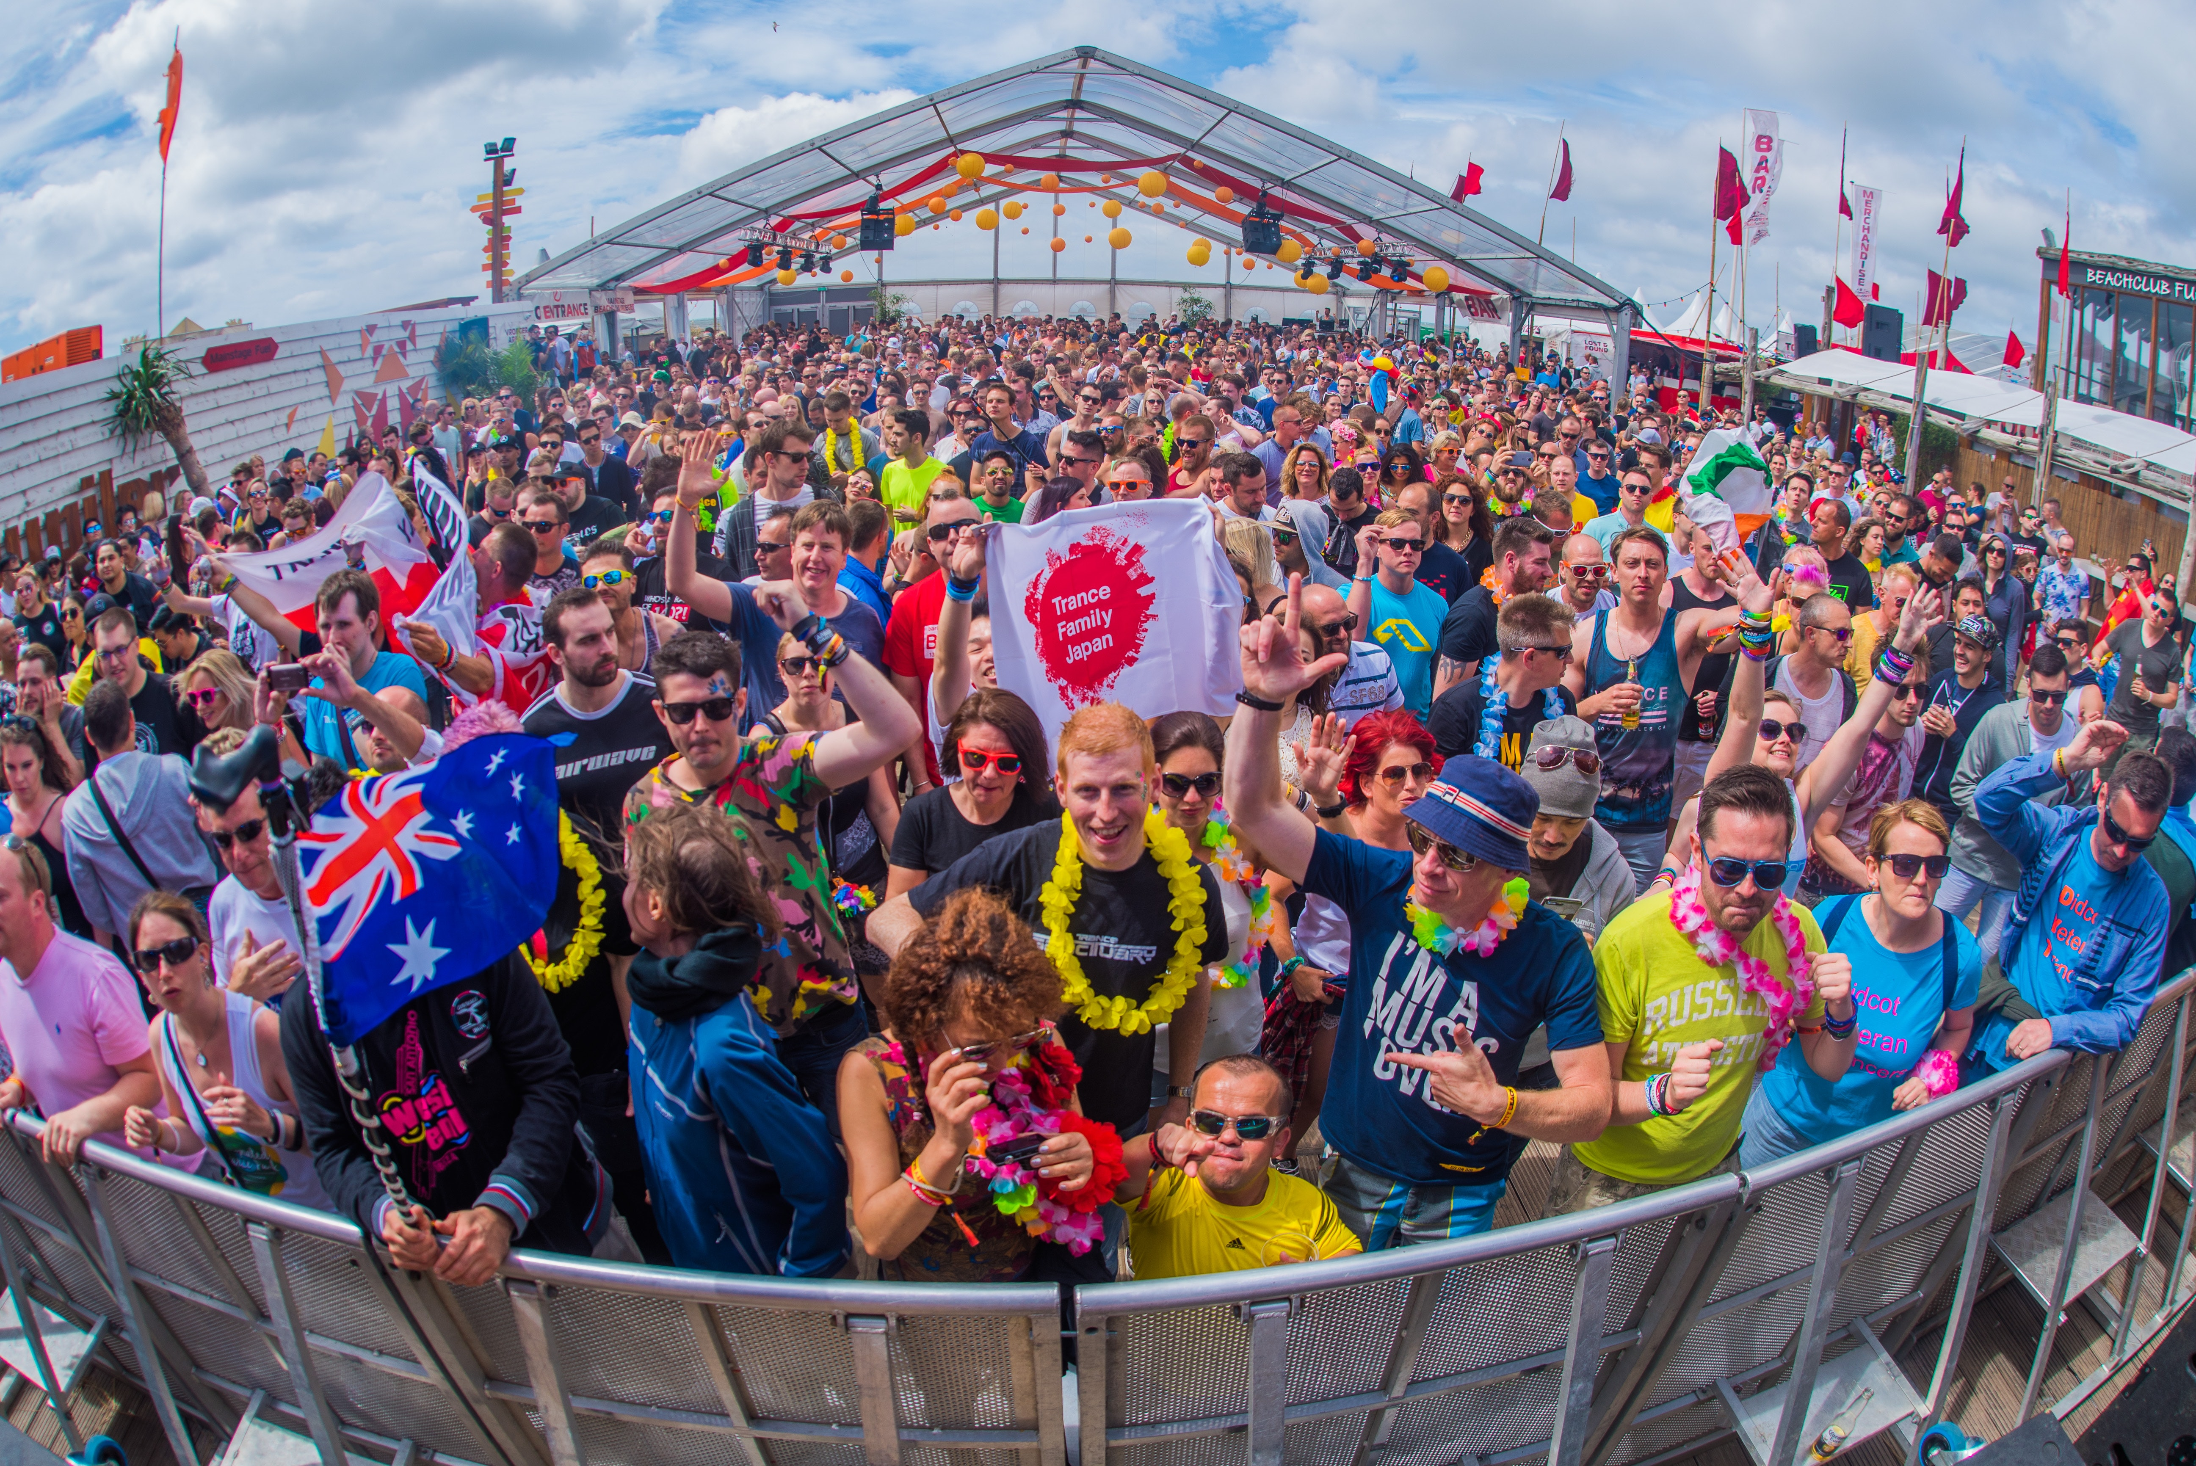
Conteo de personas en imágenes
Necesidades
Anticiparse a problemas de seguridad.
Identificación de eventos que requieren asistencia inmediata.
Control de aforo en sitios que tienen restricción por seguridad.
Aplicaciones
Control de Aforos.
Enfocar mejor tareas de marketing en grandes superficies o centros comerciales.
Dirigir recursos de vigilancia o salud a áreas con potenciales riesgos.

Slide 5

Estado del Arte
Aproximaciones, avances e investigación.

Slide 6
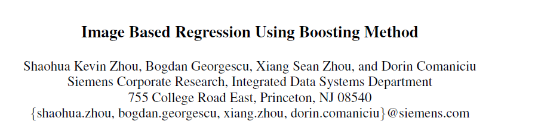
Want big impact?
Use big image.

Slide 7

Puntos Clave

Slide 8

Want big impact?
Use big image.

Slide 9
Puntos Clave

Slide 10
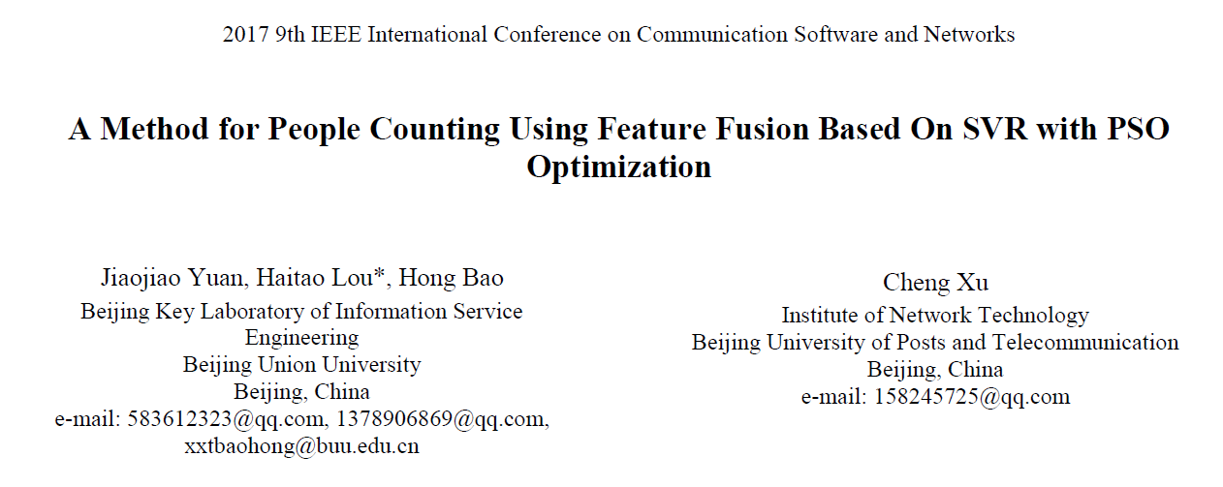
Want big impact?
Use big image.

Slide 11
Puntos Clave

Slide 12
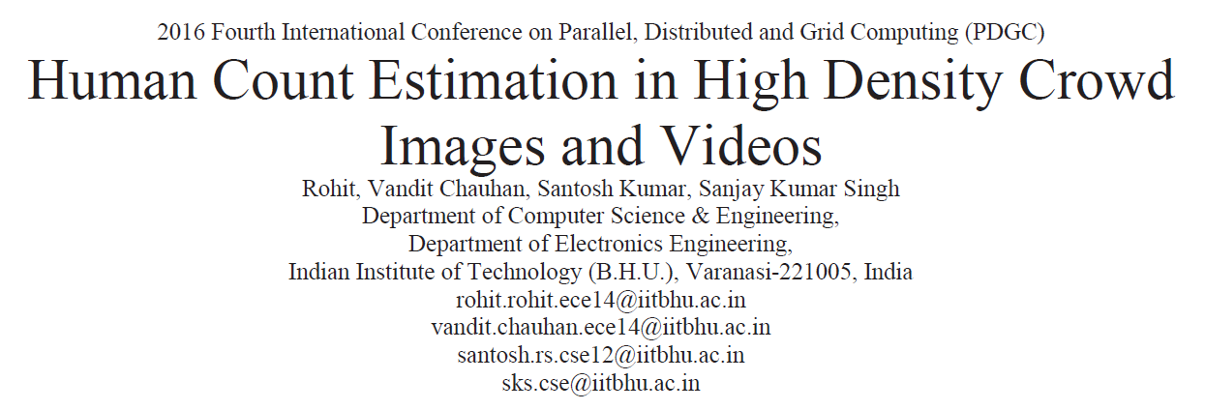
Want big impact?
Use big image.

Slide 13
Puntos Clave

Slide 14
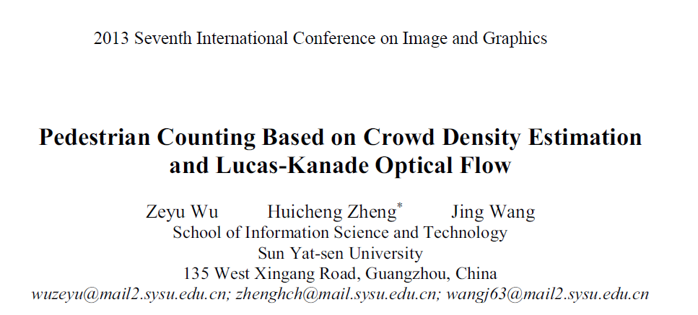
Want big impact?
Use big image.

Slide 15
Puntos Clave

Slide 16
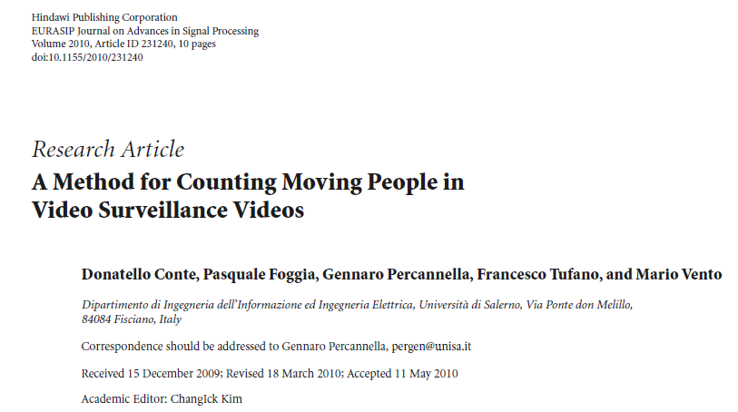
Want big impact?
Use big image.

Slide 17
Puntos Clave

Slide 18
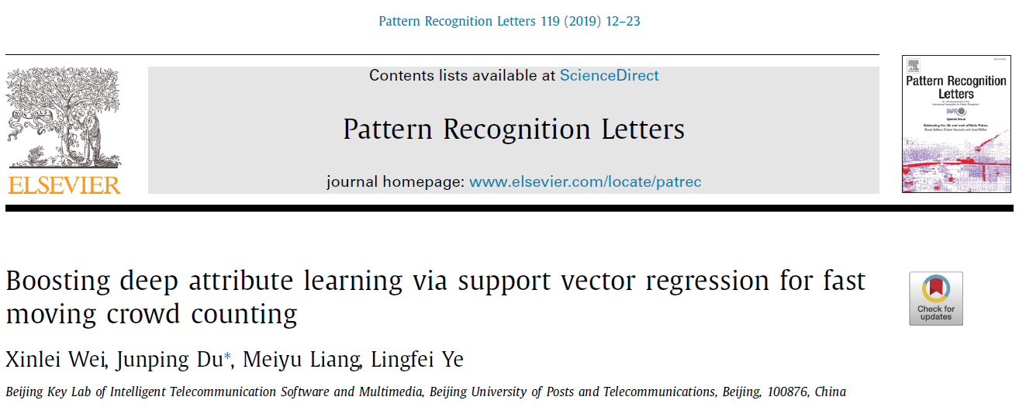
Want big impact?
Use big image.

Slide 19
Puntos Clave

Slide 20

BASE DE DATOS PARA INVESTIGACIÓN
Mall Dataset: conteo de multitudes. Link official:
http://personal.ie.cuhk.edu.hk/~ccloy/downloads_mall_dataset.html
Obtuvimos el dataset en formato binario para python en Kaggle:
https://www.kaggle.com/fmena14/crowd-counting

Slide 21
+2000
480 x 640
+2 GB
Fotografías - Imagenes RGB
Dimensiones de las imágenes
Tamaño archivo extensión .npy

Slide 22

Solución del Problema
Metodología

Slide 23
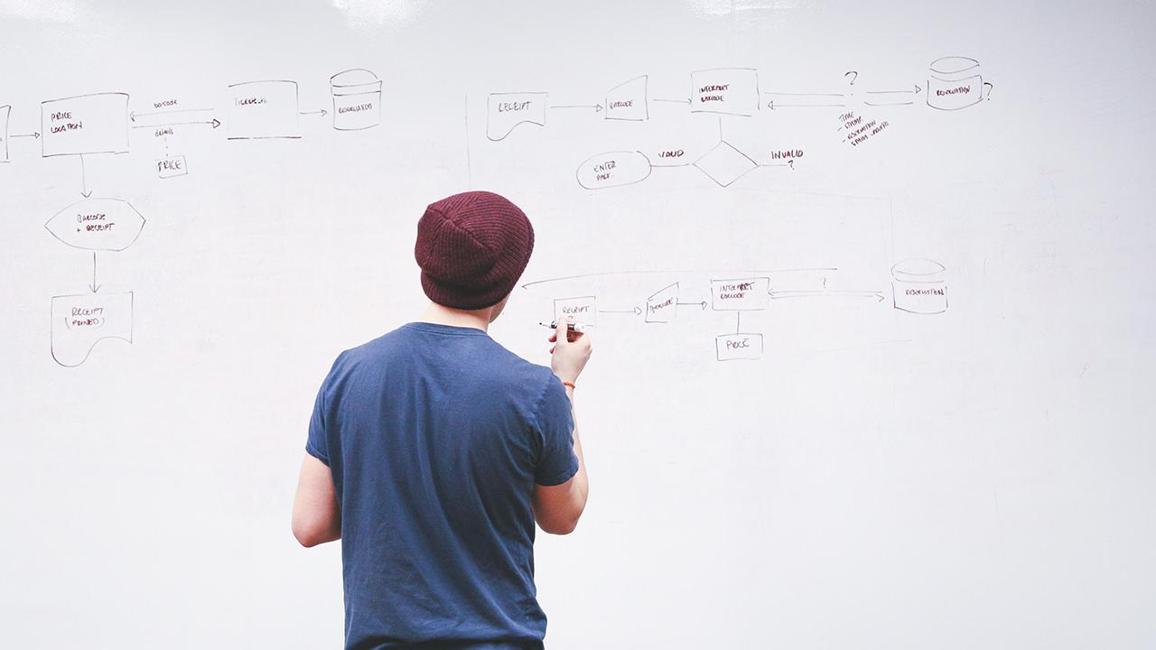
Proceso de solución
Obtención y pre-procesamiento de datos
Definición de entradas y salidas
Aplicación de AG
Entrenamiento de CNN con GA
Medición de resultados

Slide 24

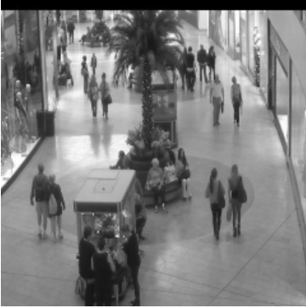
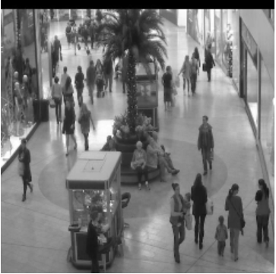
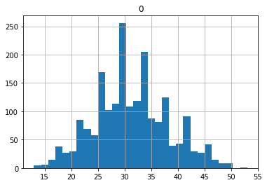
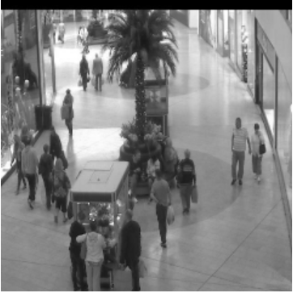
Obtención y pre-procesamiento de datos
Recolección de datos Mall dataset.
Reducción de dimensiones y tamaño de la imagen.
Normalización de valores de la matriz.
Creación de dimensión extra.
Los datos no presentan desbalance.

Slide 25

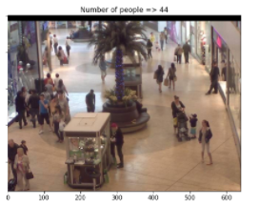
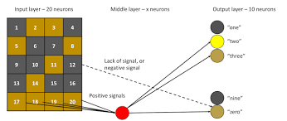
Definición de Entradas
Cámaras de un centro comercial
Las imágenes de nuestro problema son de 480x640.
La entrada es una representación matricial del tamaño de la imagen
Representación continua positiva
Las dimensiones de la matriz son definidas por el tamaño de la imagen.
El pixel toma el valor de 0 a 255.
Ejemplo de Entrada

Slide 26
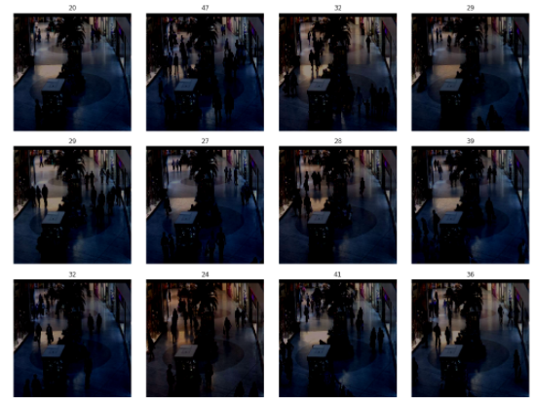
Definición de salidas
Cámaras de un centro comercial
Cada imagen tiene asociada un label que representan la cantidad de personas que están en la imagen, esto para poder generar el modelo que pueda calcular esto para imágenes futuras
La salida puede tener formas de entre 0 a infinito positivo.
Representación continua positiva.
Cada salida se compara con el valor real de la multitud taggeada de la foto.
Se toman como aciertos aquellos registros que coincidan.
Ejemplo de salida
Salida del modelo | Salida real | Error
23 | 26 | 3

Slide 27

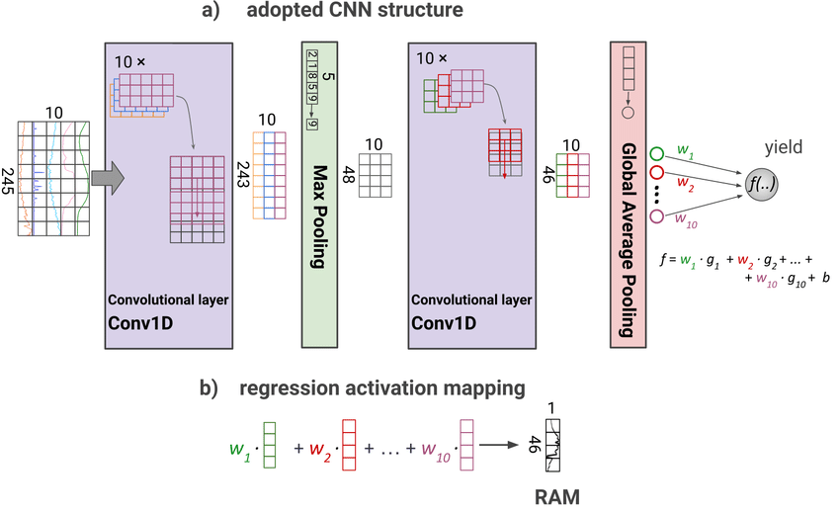
Inteligencia Computacional Redes Neuronales Artificiales Convolucionales junto a AG
Problemas de clasificación, regresión y agrupación.
Las convoluciones y los pooling filtran las partes más importantes de la imagen, la optimización de los pesos se realiza con un AG donde los pesos representan la forma del cromosoma y el fitness es el inverso del error del problema de regresión.
La salida de la red sigue siendo un valor continuo.

Slide 28
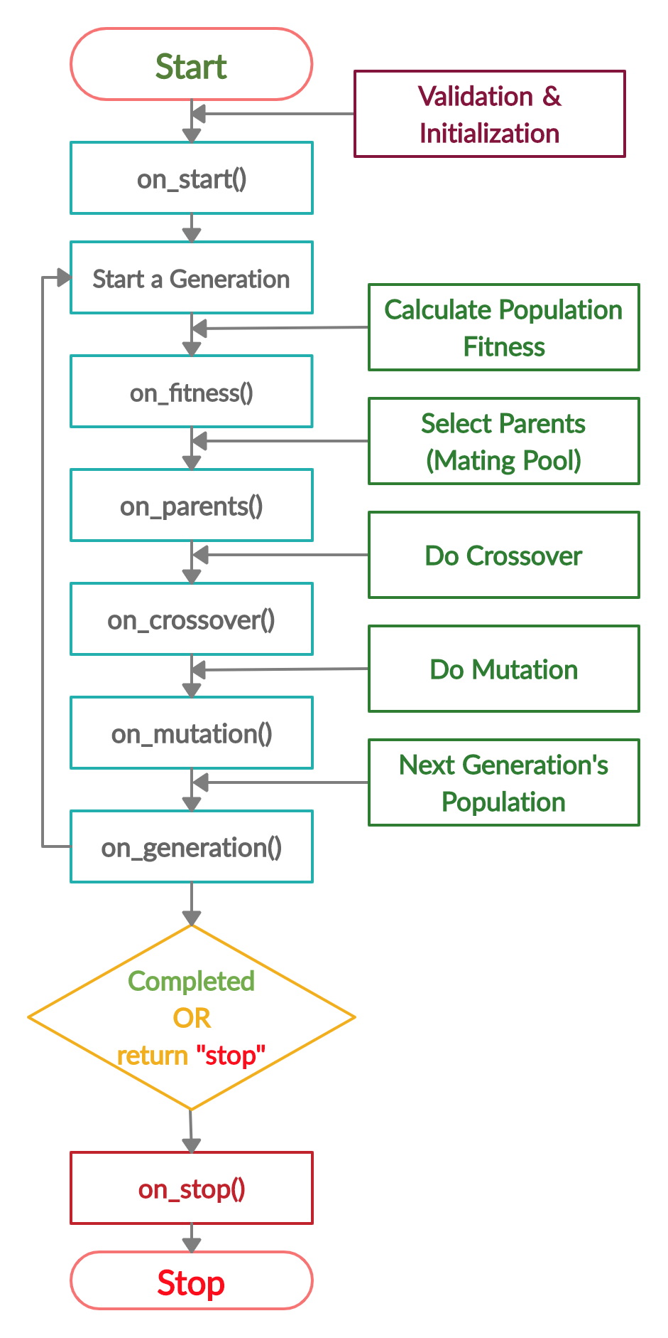

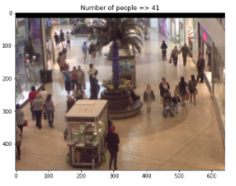
Aplicación de AG
Se optimiza la red usando un GA, donde los pesos de la red son los cromosomas del GA y el fitness es el inverso de la función que se va a optimizar.

Slide 29
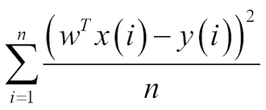
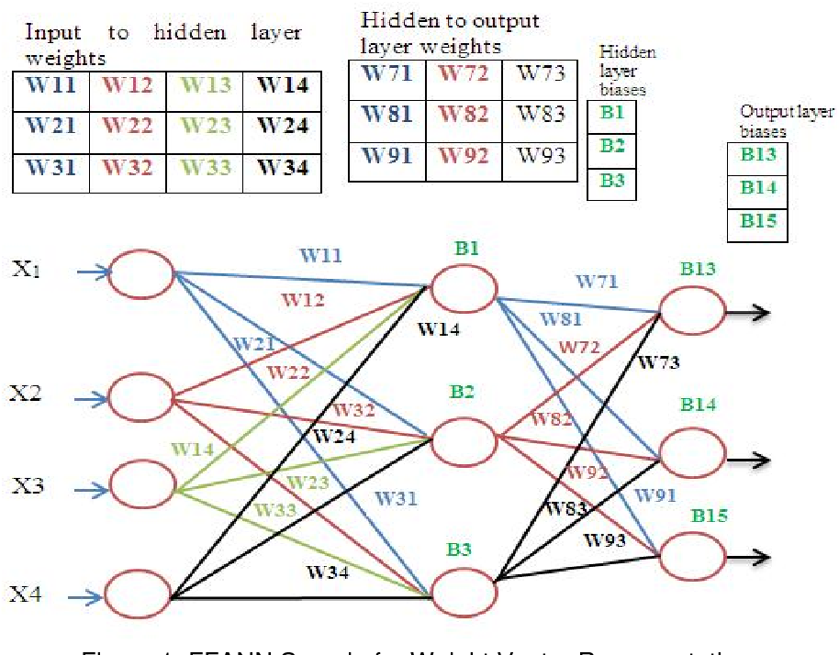
Entrenamiento usando un GA
Función de perdida
Función de fitness
1/Función de perdida
1/MAE
Cromosoma
Se entrena la red con un AG
Se realiza la variación de los diferentes componentes del AG
El cromosoma son los pesos que tienen los arcos de la red neuronal, como se aprecia en la imagen.

Slide 30
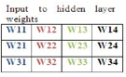
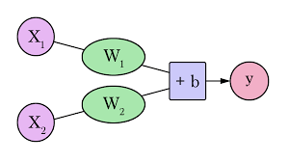
Entrenamiento usando un GA
Población de Padres
El cromosoma son los pesos que tienen los arcos de la red neuronal, como se aprecia en la imagen, consta de un conjunto de matrices de pesos
Se entrena la red con un AG
Se realiza la variación de los diferentes componentes del AG
Calculo del fitness para la población
La población se evalúa usando los pesos definidos en los cromosomas en la red, para realizar las predicciones y así obtener el mae y con este la función fitness.

Slide 31
Entrenamiento usando un GA
Porcentaje de Mutación
Selección de padres
Realizamos una mutación de un porcentaje de genes sobre el cromosoma, para la imagen un valor de 0,25 mutaría la primera fila
Se seleccionan los padres dependiendo de diversas tecnias que soporta PyGAD, ruleta (rwd), ranking ( rank), torneo (tournament), aleatorio (random) y estado estable (sss)
Se entrena la red con un AG
Se realiza la variación de los diferentes componentes del AG
Tipo de mutación
Tipo de cruce
Se realiza la mutación del porcentaje de genes descrito anteriormente
Se realiza el cruce entre padres
Los tipos de mutación soportados por PyGAD son, aleatorio, intercambio, inversión, lucha y adaptativo.
Los tipos de cruce soportados por PyGAD son, un punto, dos puntos y uniforme.

Slide 32

Herramientas de implementación
Software y repositorio

Slide 33

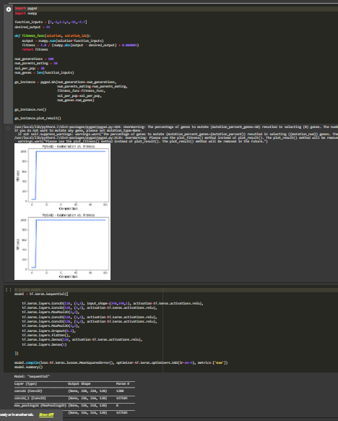
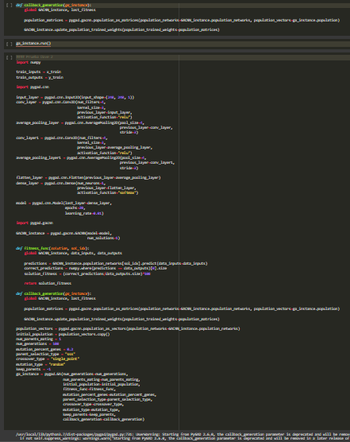

Colab herramienta colaborativa para realizar código y Spyder IDE de Python

Slide 34



PyTorch y Keras son librerías desarrolladas para construcción de redes neuronales, junto con PyGAD implementan los AG para Redes Neuronales

Slide 35

Protocolo Experimental
Procedimiento de ejecución, prueba y tuneo

Slide 36
Diseño a grandes rasgos del AG de PyGAD
Dicha estructura va a ser tenida en cuenta para buscar variaciones y así lograr obtener diferentes escenarios.
Debido al costo computacional se realizaron simplificaciones de las redes neuronales estudiadas con anterioridad.

Slide 37
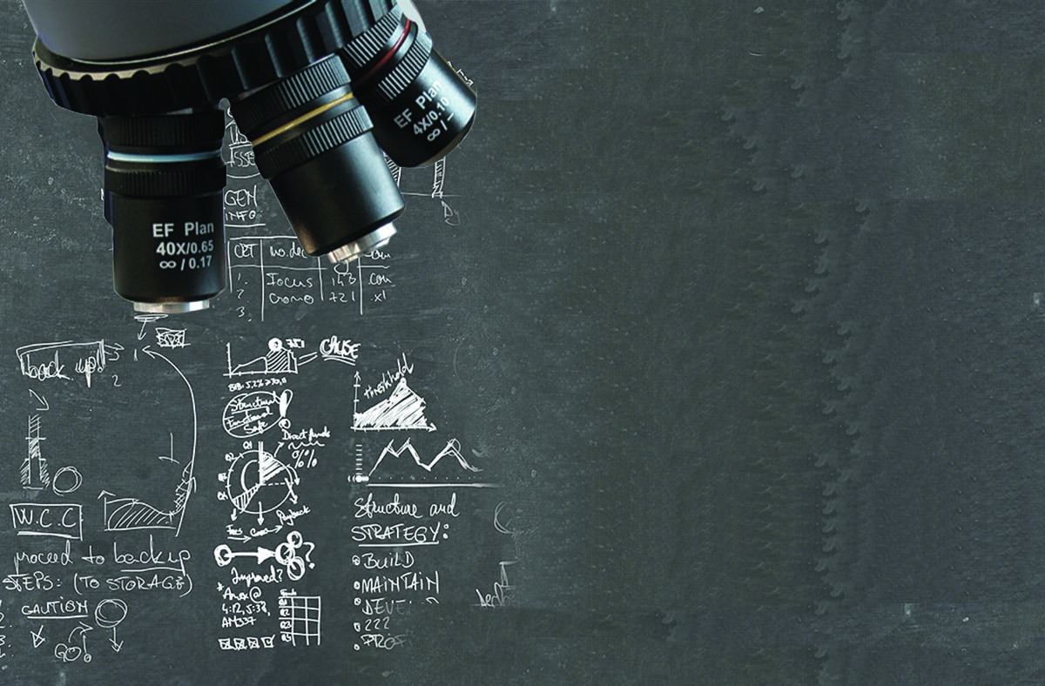
Protocolo
Se propone el siguiente cuadrado latino para poder comparar distintas configuraciones
Como podemos ver se debe llenar esta tabla con el MAE de cada una de las configuraciones propuestas, así podemos comparar los resultados y decidir qué configuración nos conviene para nuestro problema propuesto.
Las letras que componen la tabla hacen referencia a las variaciones experimentales que se realizaron.

Slide 38

Resultados
Precisión en la clasificación

Slide 39
Los resultados de los experimentos son los siguientes:

Slide 40
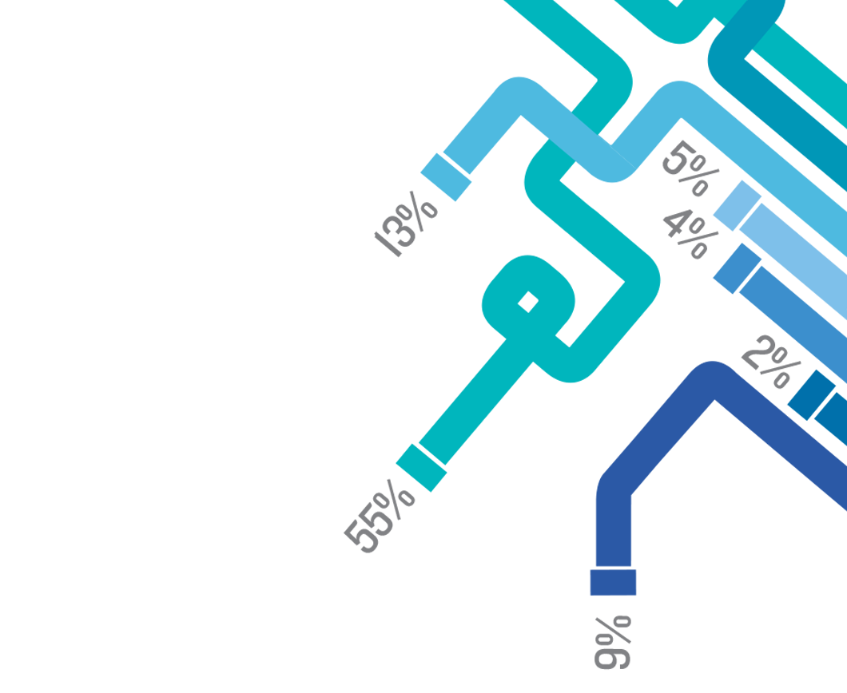
Resultados
Se muestra la configuración de SVR que presentó el mejor resultado aplicable:
Necesidad de altos recursos computacionales para aplicar un entrenamiento de red neuronal con AG
Con el pre-procesamiento de los datos (reducir dimensiones),
favoreció un modelamiento más rápido
La aplicación se puede consultar en el siguiente repositorio:https://github.com/MiguelDavid0426/Segunda-entrega-algoritmos-geneticos

Slide 41
Conclusiones
Observaciones finales y recomendaciones

Slide 42
Conclusiones
2
1
5
3
6
4

Slide 43
Referencias
[1] Rusell N., Inteligencia Artificial: Un Enfoque Moderno, Prentice Hall, 200
[2] https://www.kaggle.com/fmena14/crowd-counting
[3] Shaohua Kevin Zhou, B. Georgescu, Xiang Sean Zhou and D. Comaniciu, "Image based regression using boosting method," Tenth IEEE International Conference on Computer Vision (ICCV'05) Volume 1, 2005, pp. 541-548 Vol. 1, doi: 10.1109/ICCV.2005.117.
[4] Yongjun Ma and Guangyu Bai, "Short term prediction of crowd density using v-SVR," 2010 IEEE Youth Conference on Information, Computing and Telecommunications, 2010, pp. 234-237, doi: 10.1109/YCICT.2010.5713088.
[5] J. Yuan, H. Lou, H. Bao and C. Xu, "A method for people counting using feature fusion based on SVR with PSO optimization," 2017 IEEE 9th International Conference on Communication Software and Networks (ICCSN), 2017, pp. 1443-1446, doi: 10.1109/ICCSN.2017.8230347.
[6] Rohit, V. Chauhan, S. Kumar and S. K. Singh, "Human count estimation in high density crowd images and videos," 2016 Fourth International Conference on Parallel, Distributed and Grid Computing (PDGC), 2016, pp. 343-347, doi: 10.1109/PDGC.2016.7913173.
[7] Z. Wu, H. Zheng and J. Wang, "Pedestrian Counting Based on Crowd Density Estimation and Lucas-Kanade Optical Flow," 2013 Seventh International Conference on Image and Graphics, 2013, pp. 471-476, doi: 10.1109/ICIG.2013.98.
[8] Conte, D., Foggia, P., Percannella, G. et al. “A Method for Counting Moving People in Video Surveillance Videos”. EURASIP J. Adv. Signal Process. 2010, 231240 (2010). https://doi.org/10.1155/2010/231240
[9] Xinlei Wei, Junping Du, Meiyu Liang, Lingfei Ye, “Boosting deep attribute learning via support vector regression for fast moving crowd counting”, Pattern Recognition Letters, Volume 119, 2019, Pages 12-23, ISSN 0167-8655, https://doi.org/10.1016/j.patrec.2017.12.002.
[10]
[11]

Slide 44

¡Gracias por su atención!
Douglas Jair Castiblanco douglascastiblanco@javeriana.edu.co,
Miguel David Benavides Galindo md_benavidesg@javeriana.edu.co,
Jaime Sebastián Rodríguez Camargo jsebastian-rodriguez@javeriana.edu.co,
Miguel Angel Mendez Hernandez miguelmendez@javeriana.edu.co,
Christian Fernando Rodríguez Rodríguez rodriguezchristianf@javeriana.edu.co,
Marlon Jaramillo Zapata marlon.jaramillo@javeriana.edu.co

